Slide 1
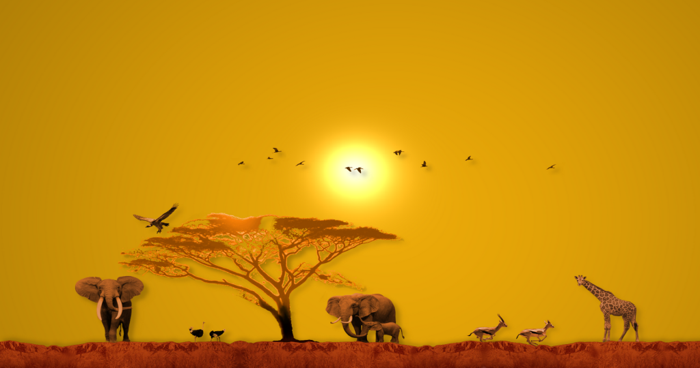
Yellow
Ppsx Helen
Automatico

Slide 2
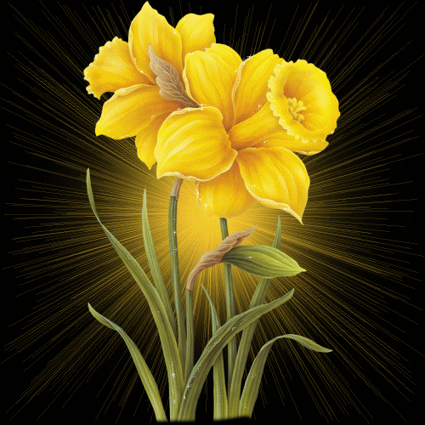
Es el color de lo espontáneo, la impulsividad ;de las señales de advertencia de sustancias tóxicas, explosivas o radioactivas, como signos negros sobre fondo amarillo. Inspira un amplio rango de emociones, desde alegría y esperanza hasta precaución, decadencia y celos.
Es el color más contradictorio ya que representa tanto la búsqueda del optimismo y la sabiduría, como el enojo, la mentira y la envidia. El amarillo es un estimulante mental aunque, en exceso, produce agotamiento. Así de complicado es este color
Ppsx Helen

Slide 3
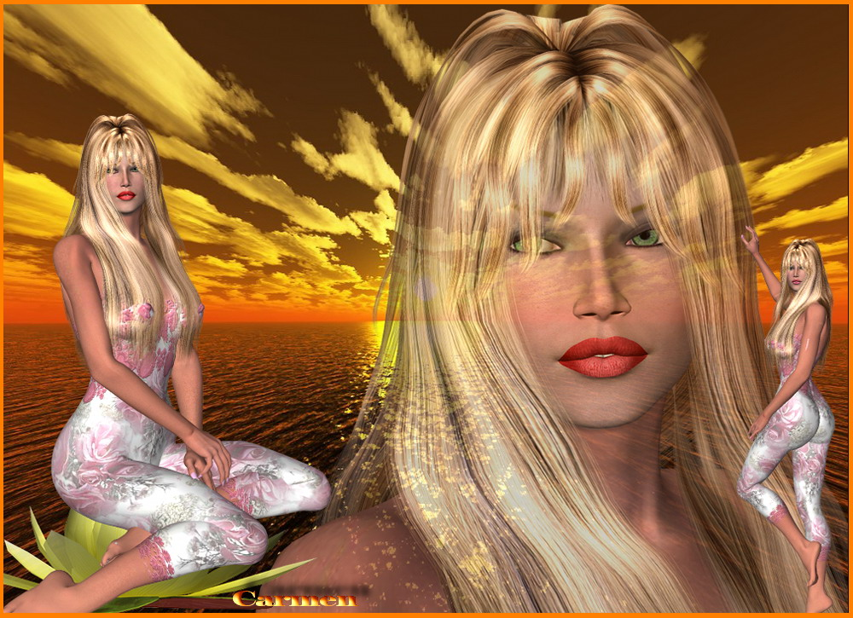
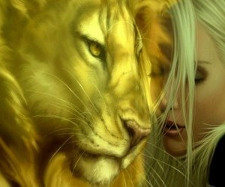
Ppsx Helen

Slide 4
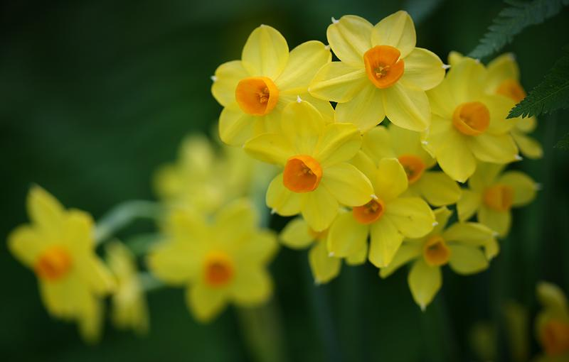
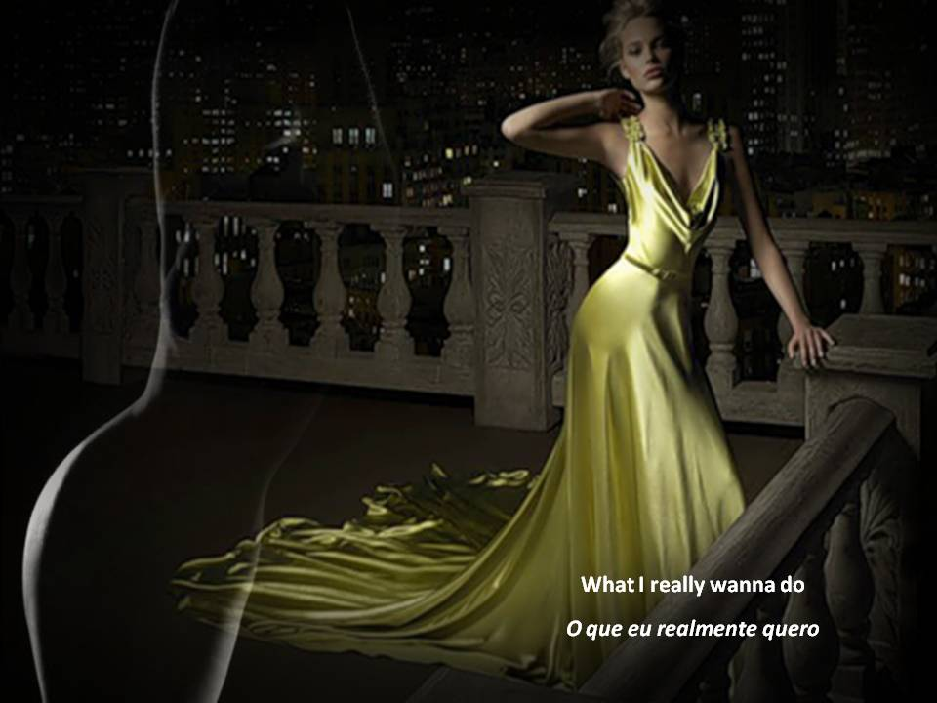
Ppsx Helen

Slide 5
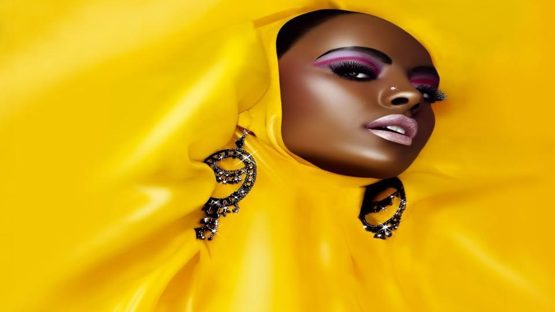
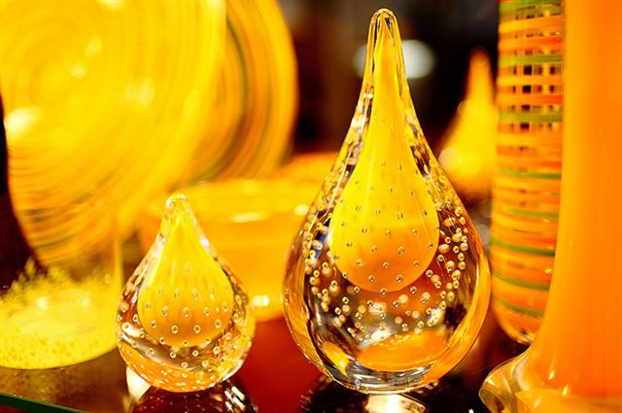
Ppsx Helen

Slide 6
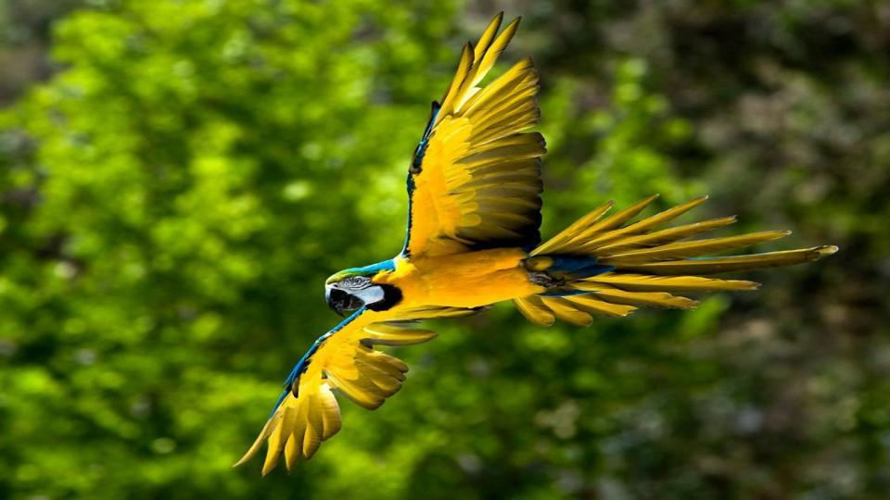
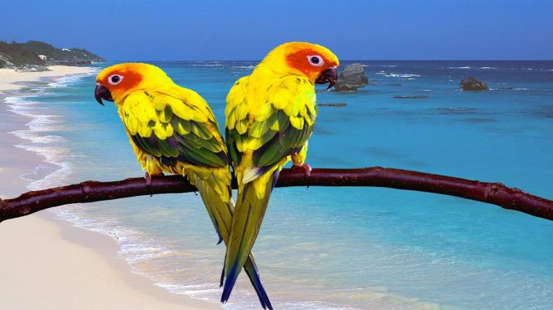
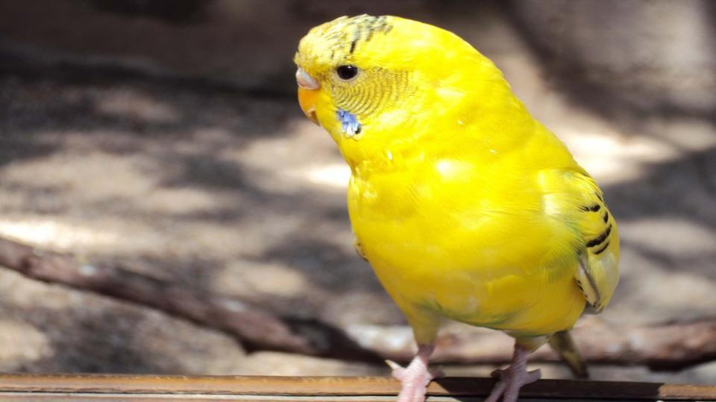
Ppsx Helen

Slide 7
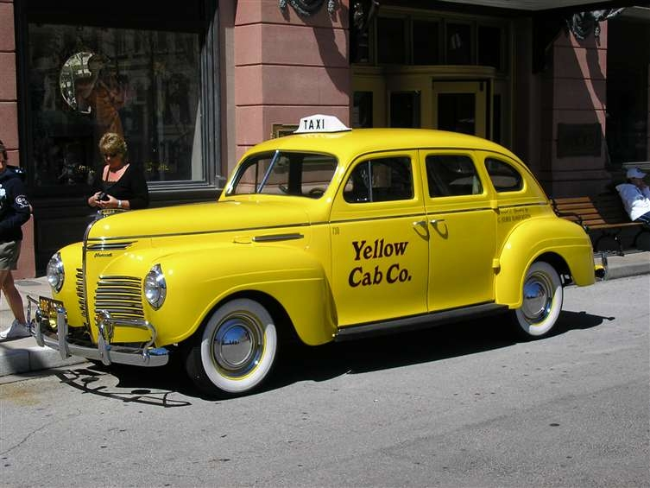

Ppsx Helen

Slide 8
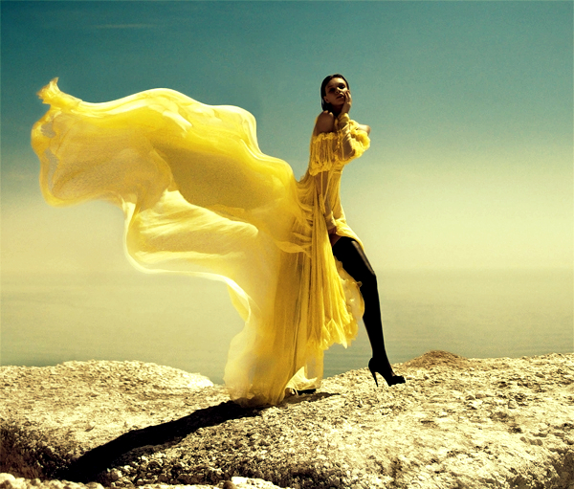
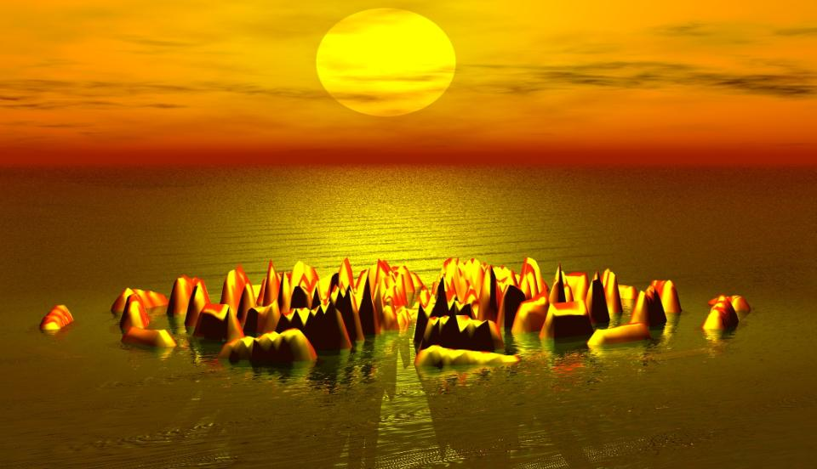
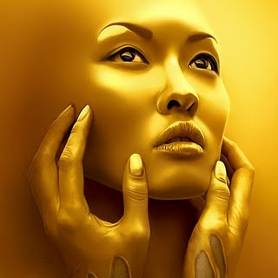
Ppsx Helen

Slide 9
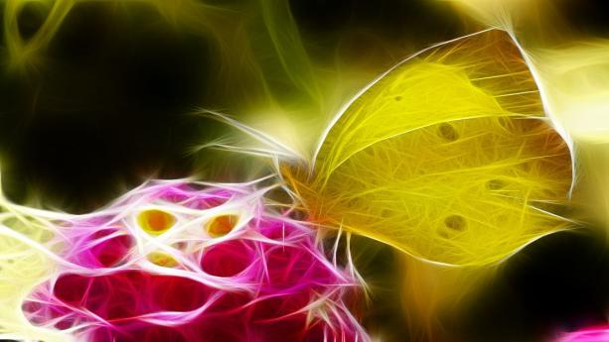
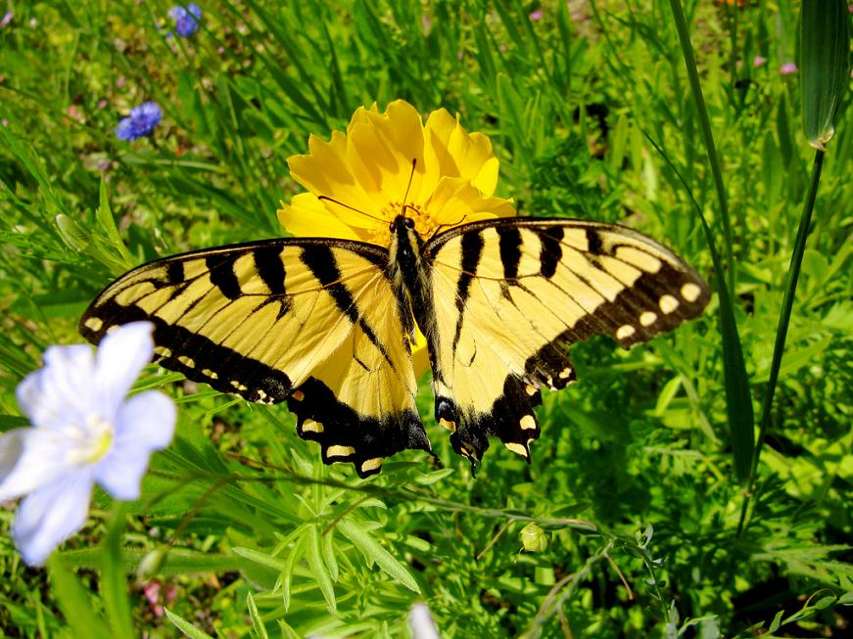
Ppsx Helen

Slide 10
No obstante, las personas pierden sus estribos más a menudo en habitaciones amarillas que en espacios de otros colores, y los bebes llorarán más en ambientes pintados de amarillo.
Éste es el color más difícil de asimilar para el ojo, por lo que puede saturar si es usado de más. Es un color optimista, jovial y divertido. Es un color estimulante pero también estridente, debe evitarse en las zonas de relax.
Ppsx Helen

Slide 11
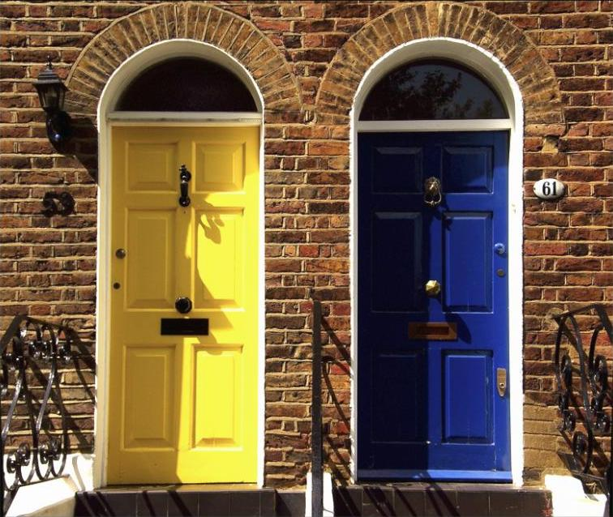
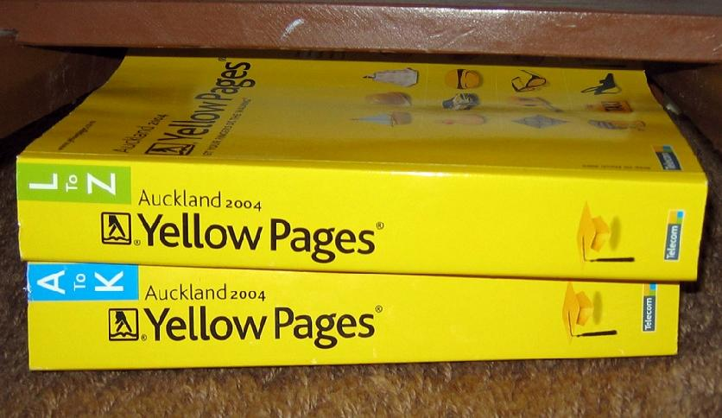
Ppsx Helen

Slide 12
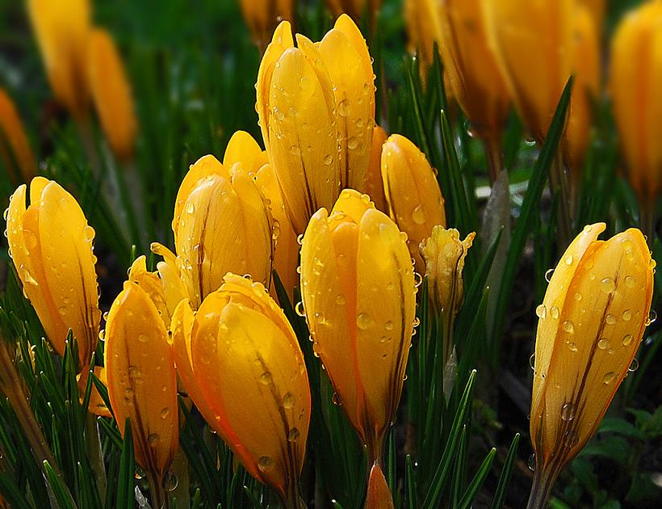
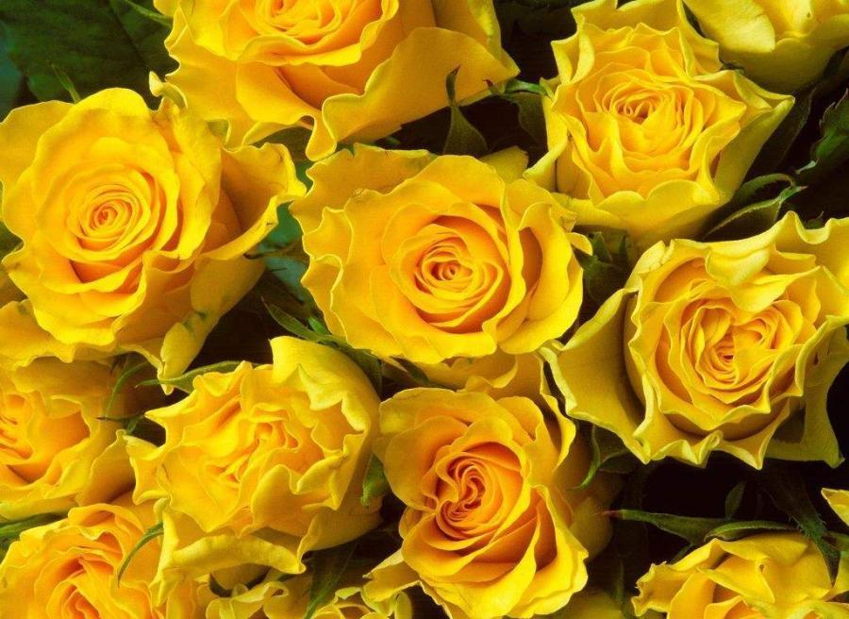
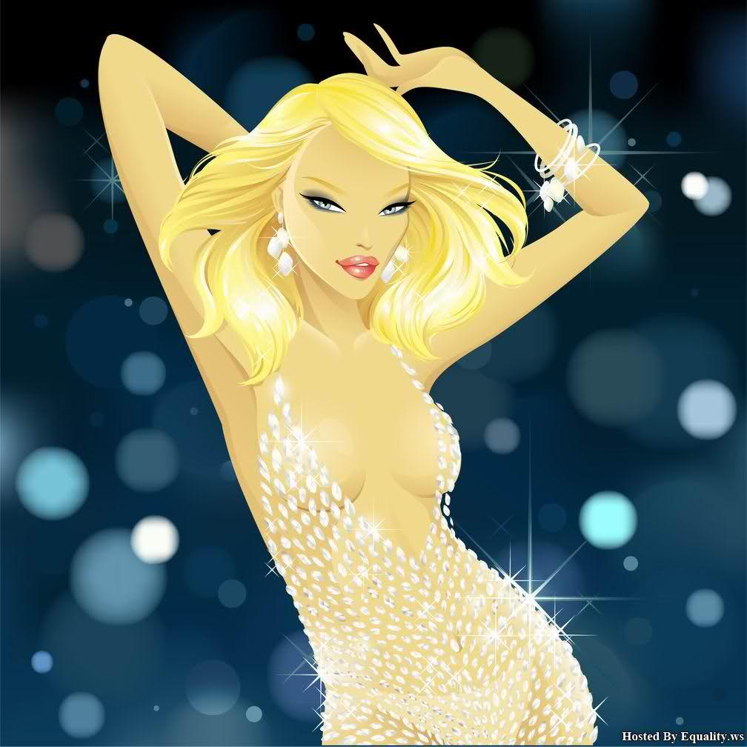
Ppsx Helen

Slide 13
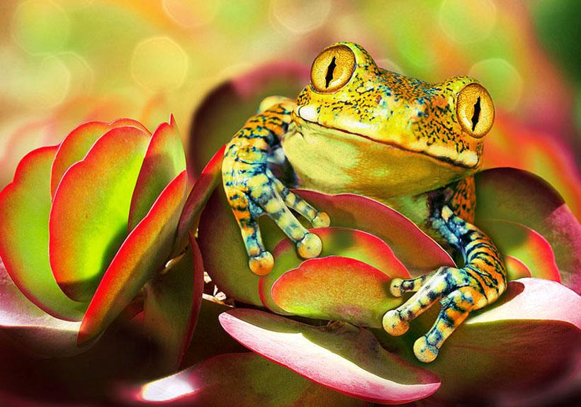
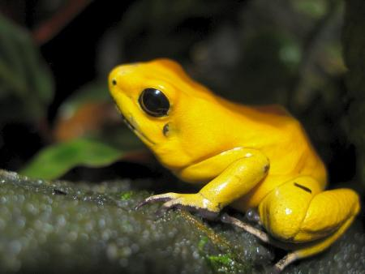
Ppsx Helen

Slide 14
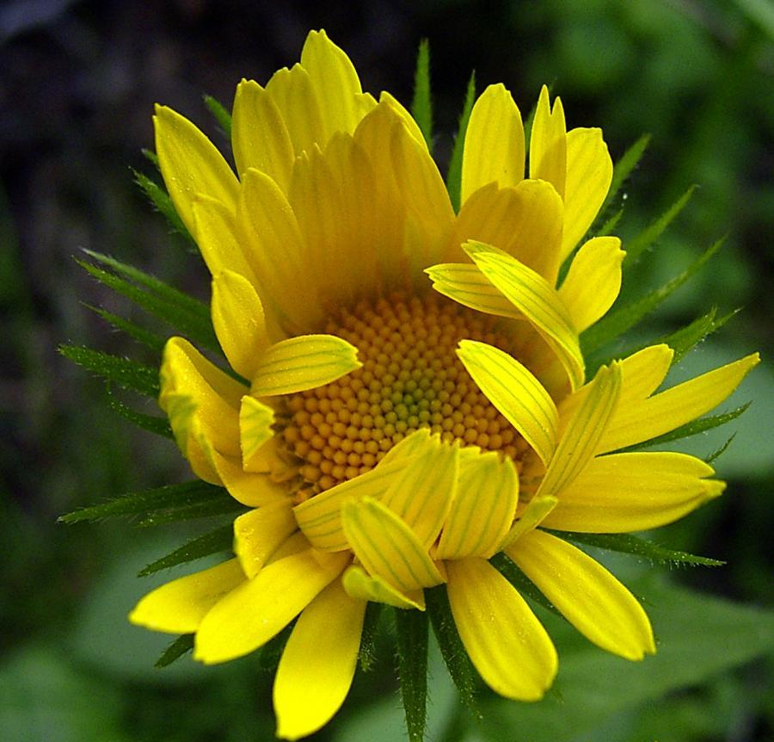
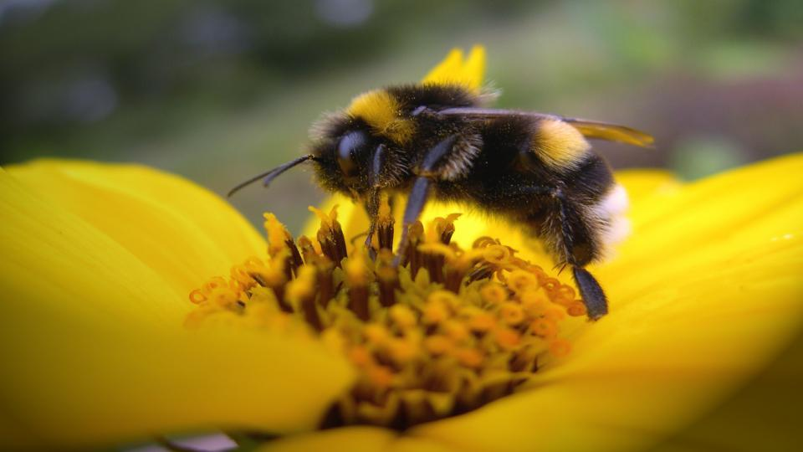
Ppsx Helen

Slide 15
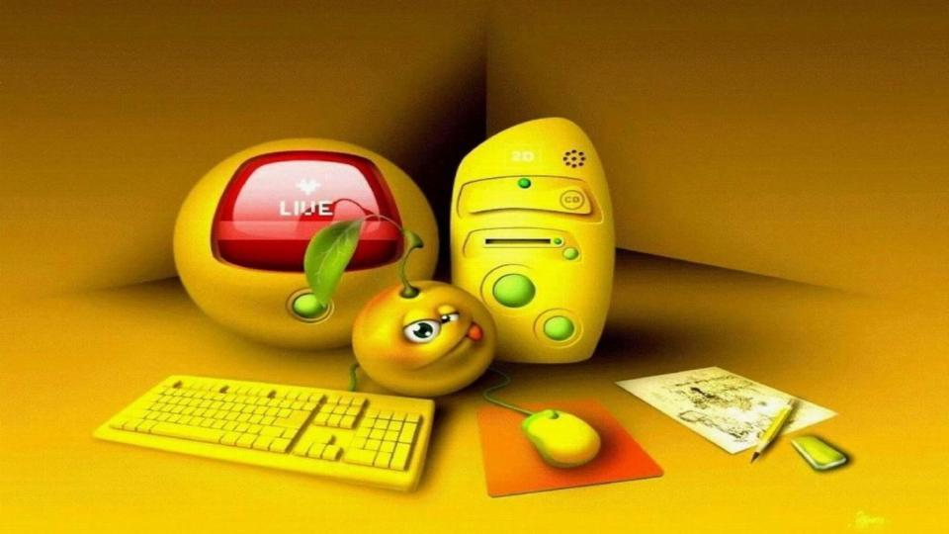
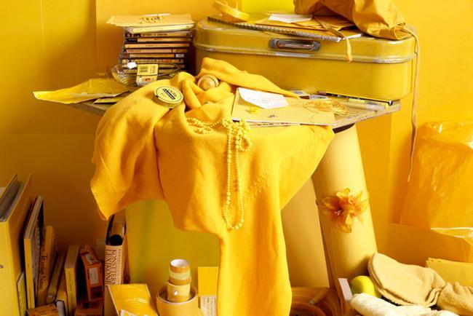
Ppsx Helen

Slide 16
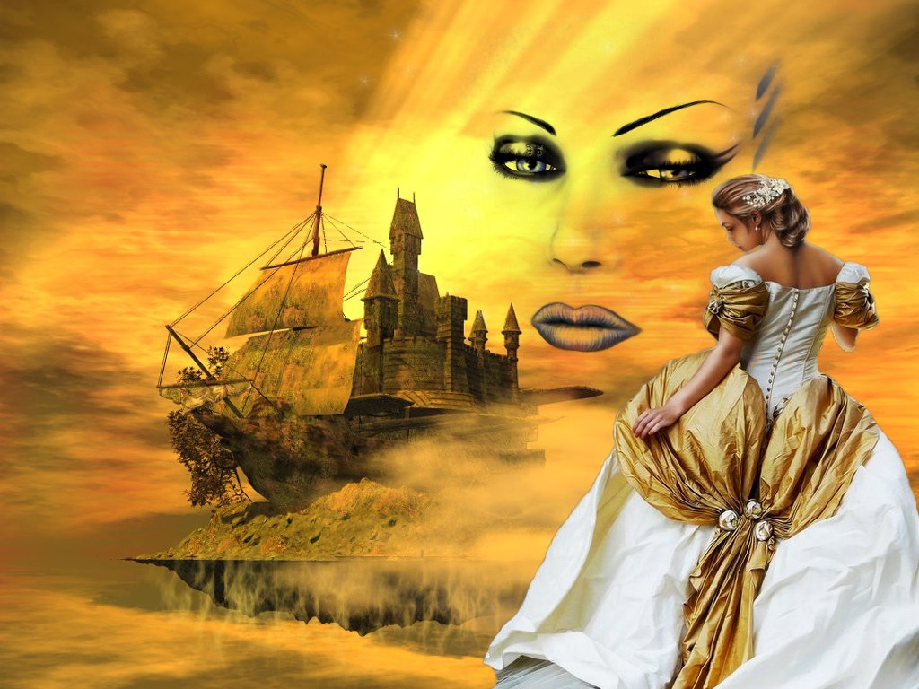
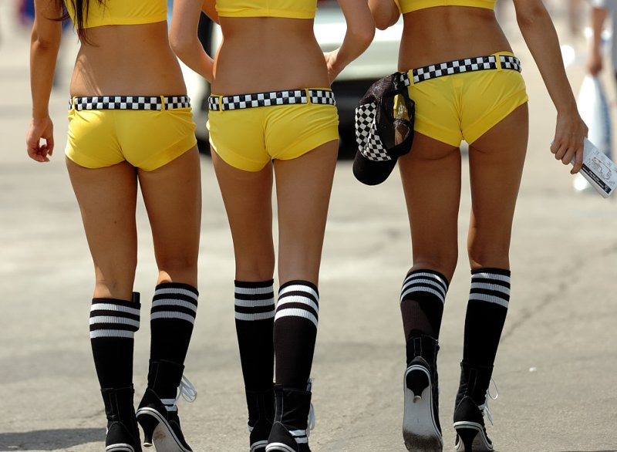
Ppsx Helen

Slide 17
Es el color de la luz solar, del mediodía, del oro. En la Edad Media, era el color que identificaba a los desterrados de la sociedad: las prostitutas, las madres solteras, los deudores, los herejes debían agregar a su vestimenta alguna prenda de color amarillo que demostrara su deshonra. Los judíos, al igual que los mendigos, debían colgar de sus ropas unas argollas amarillas.
Ppsx Helen

Slide 18
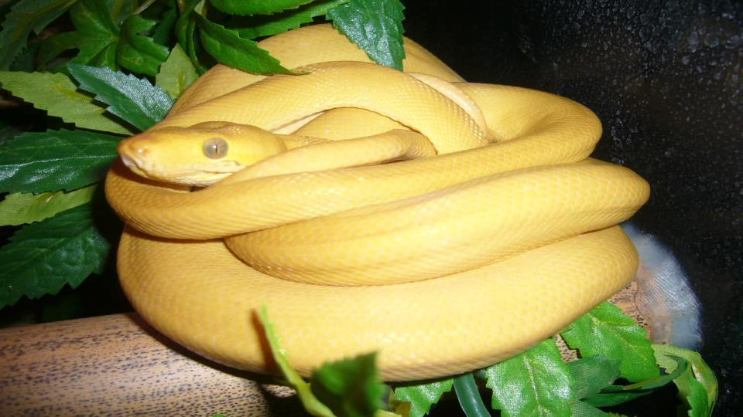
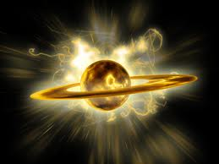
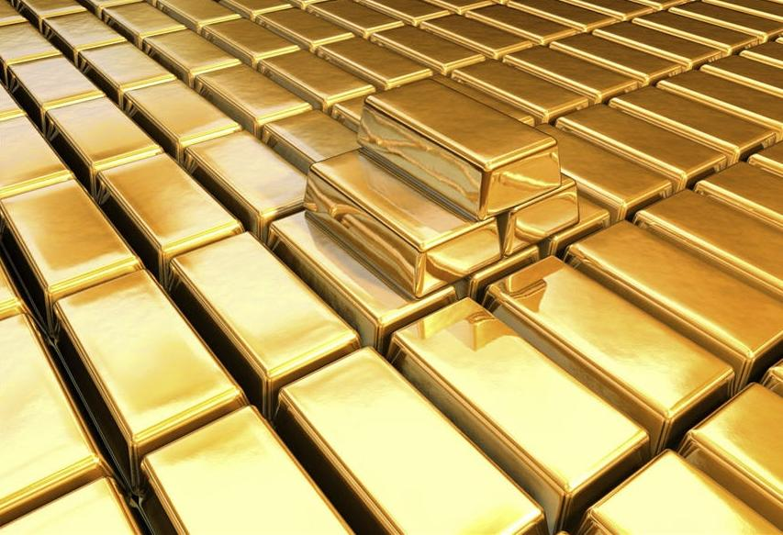

Ppsx Helen

Slide 19
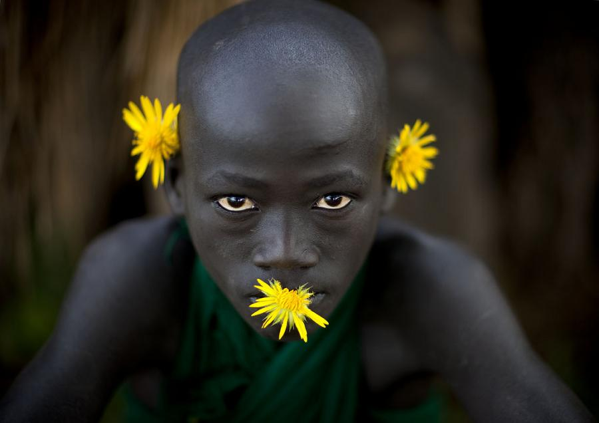
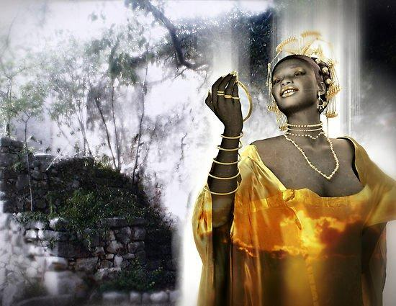
Ppsx Helen

Slide 20
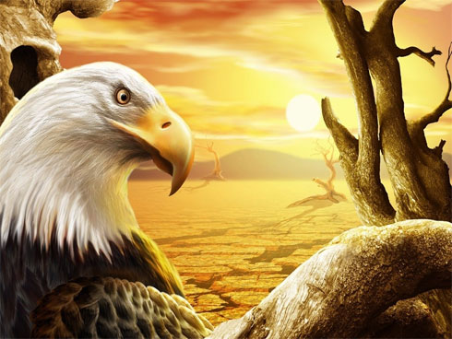
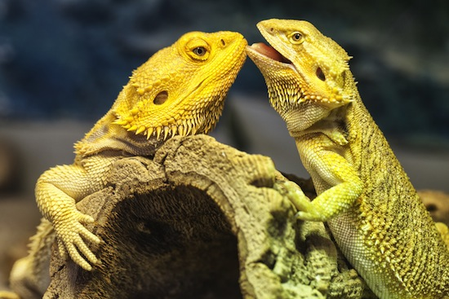
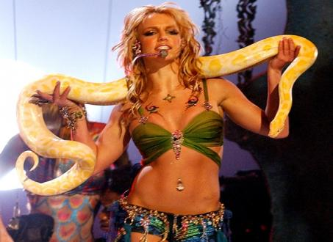
Ppsx Helen

Slide 21

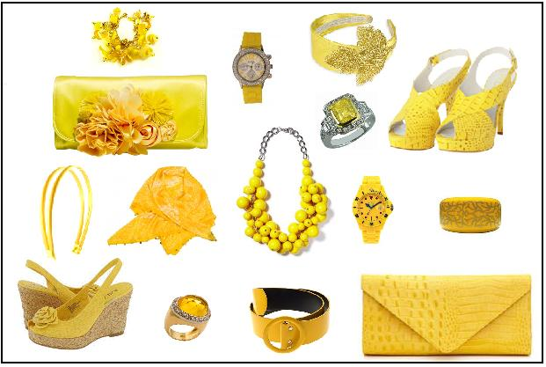
Ppsx Helen

Slide 22
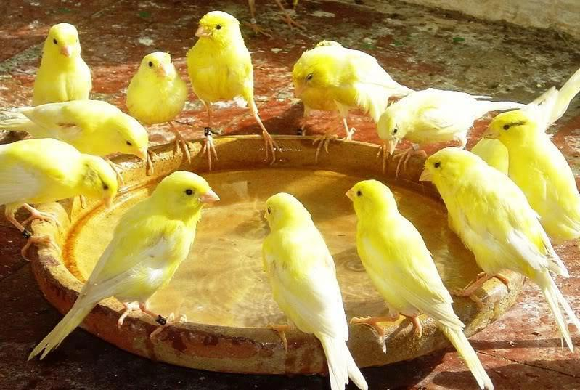
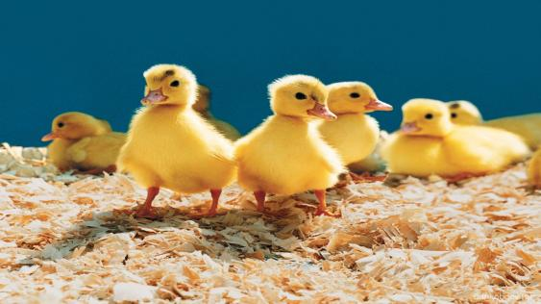
Ppsx Helen

Slide 23
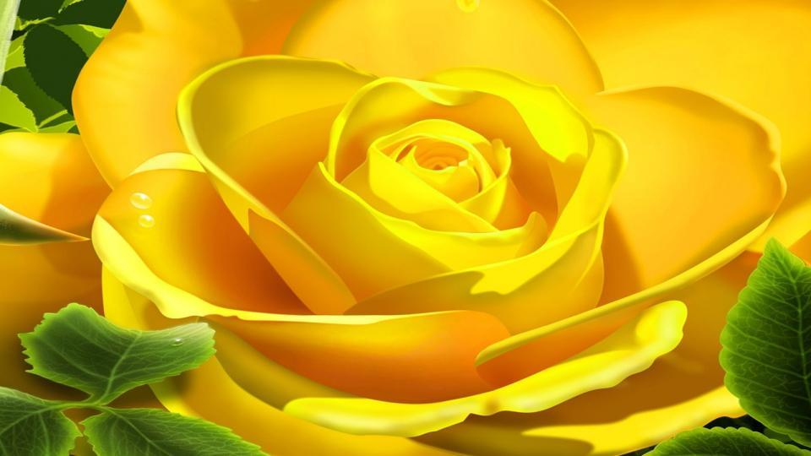
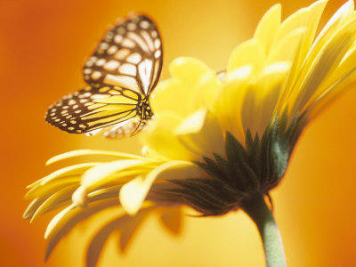
Ppsx Helen

Slide 24
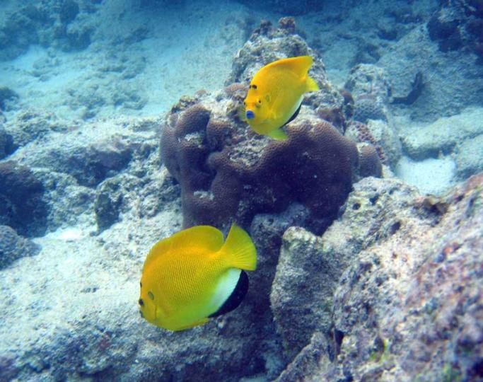
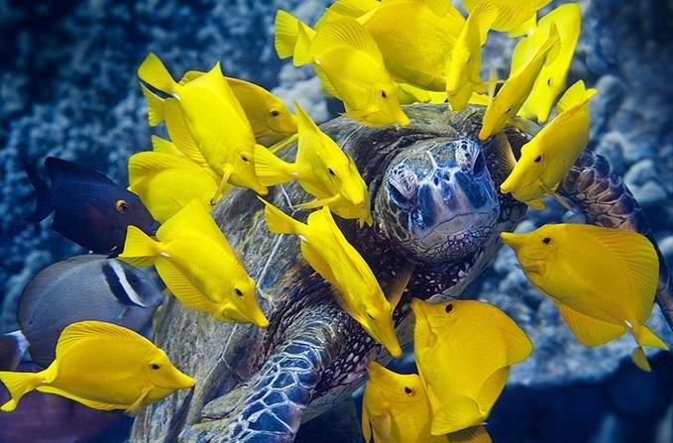
Ppsx Helen

Slide 25
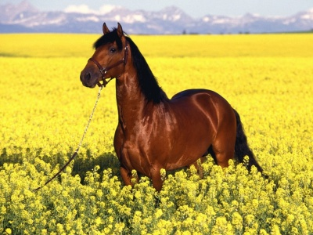
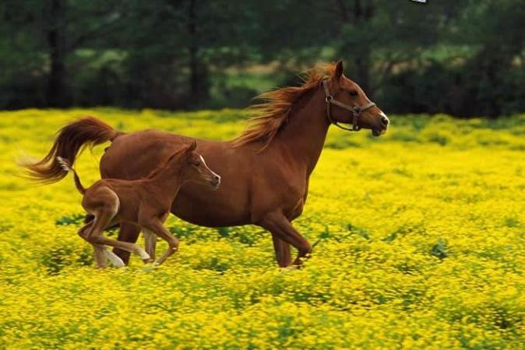
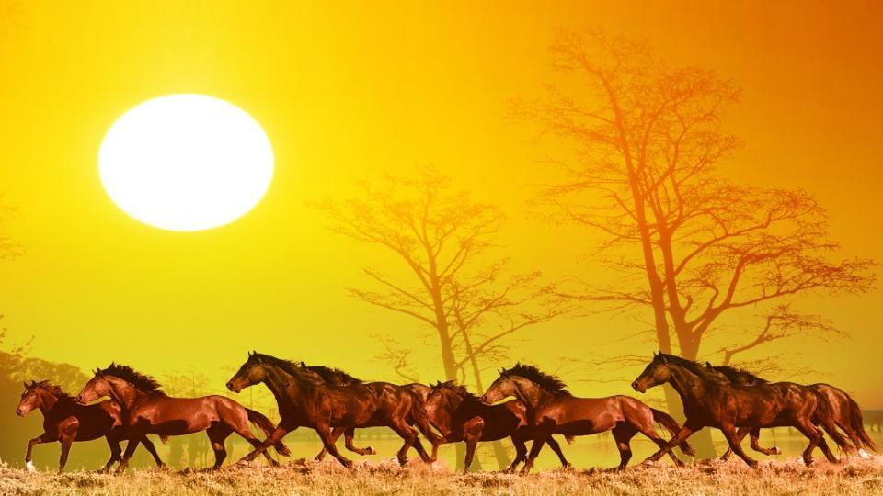
Ppsx Helen

Slide 26
En Asia en cambio, el amarillo es el color de la felicidad, de la gloria, la sabiduría, la armonía y el color de la cultura. En China, el amarillo es la fuerza natural dispensadora de la vida. También en la India, el amarillo es el color de los dioses y de los gobernantes.
En Asia en cambio, el amarillo es el color de la felicidad, de la gloria, la sabiduría, la armonía y el color de la cultura. En China, el amarillo es la fuerza natural dispensadora de la vida. También en la India, el amarillo es el color de los dioses y de los gobernantes.
VERDE
Ppsx Helen

Slide 27
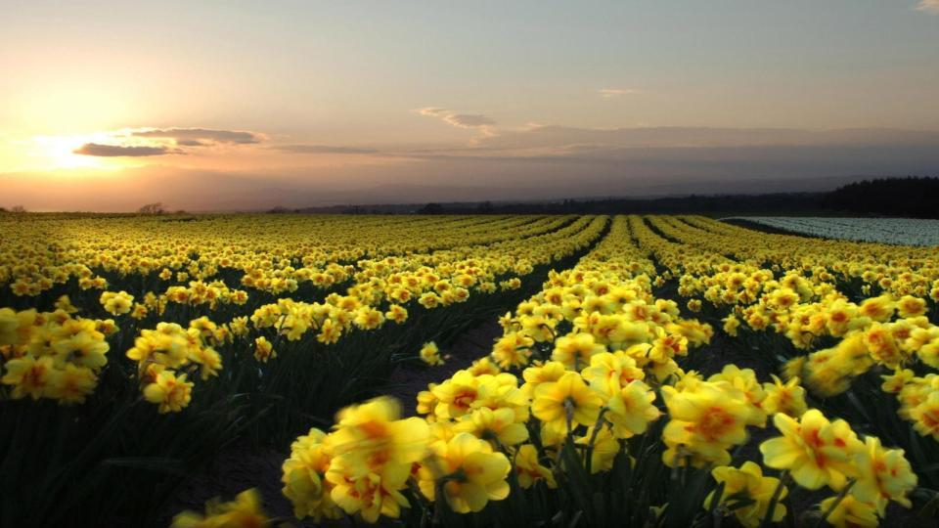
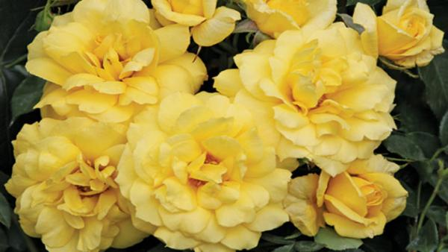



Ppsx Helen

Slide 28




Ppsx Helen

Slide 29



Ppsx Helen

Slide 30


Ppsx Helen

Slide 31



Ppsx Helen

Slide 32




Ppsx Helen

Slide 33


Ppsx Helen

Slide 34


Ppsx Helen

Slide 35



Ppsx Helen
fin
Helen

Slide 36

Diseño : Helen
Imágenes :Internet

Slide 37



Accede a la sección que desees desde aquí:
Propia Creación
De la Red
Dedicatorias | Fechas Especiales | Graciosos
Historia y Arte | Lugares | Musicales
Naturaleza y Ciencias | Política | Reflexión
Religiosos | Románticos | Salud
Dedicatorias | Fechas Especiales | Graciosos
Historia y Arte | Lugares | Musicales
Naturaleza y Ciencias | Política | Reflexión
Religiosos | Románticos | Salud
Si deseas recibir pps periódicamente en tu correo electrónico subscríbete aquí:

